Slide 1

Проект-игра Hollow Knight Mini
Автор – Герман Никита Алексеевич

Slide 2
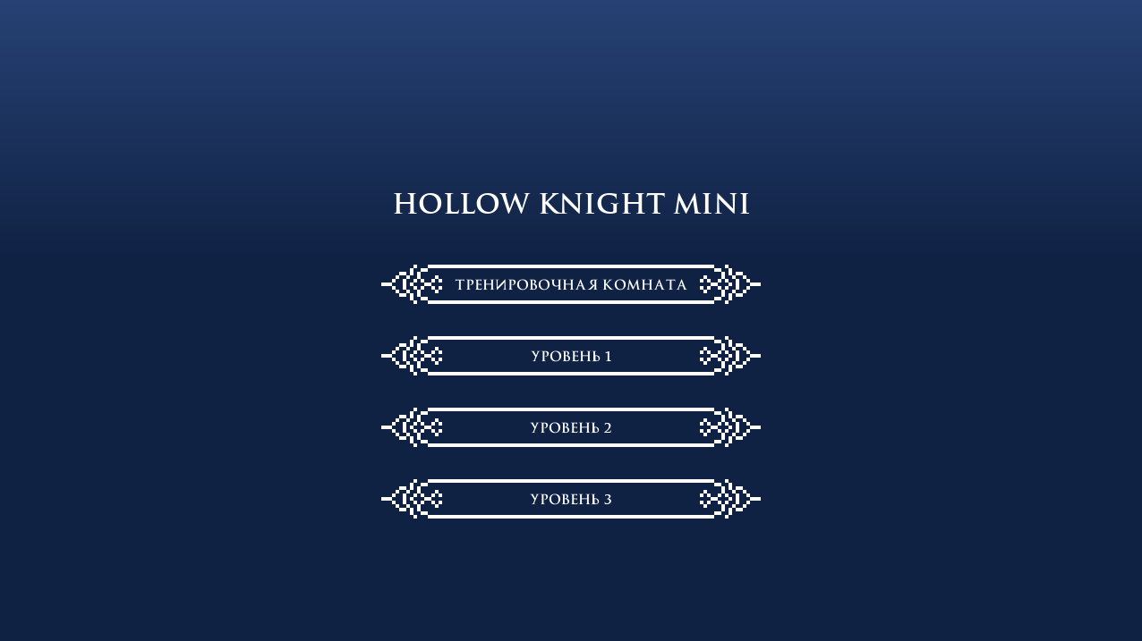
Здесь можно выбрать любой из 3 уровней, а также пустой уровень «Тренировочная комната»
Главное меню

Slide 3
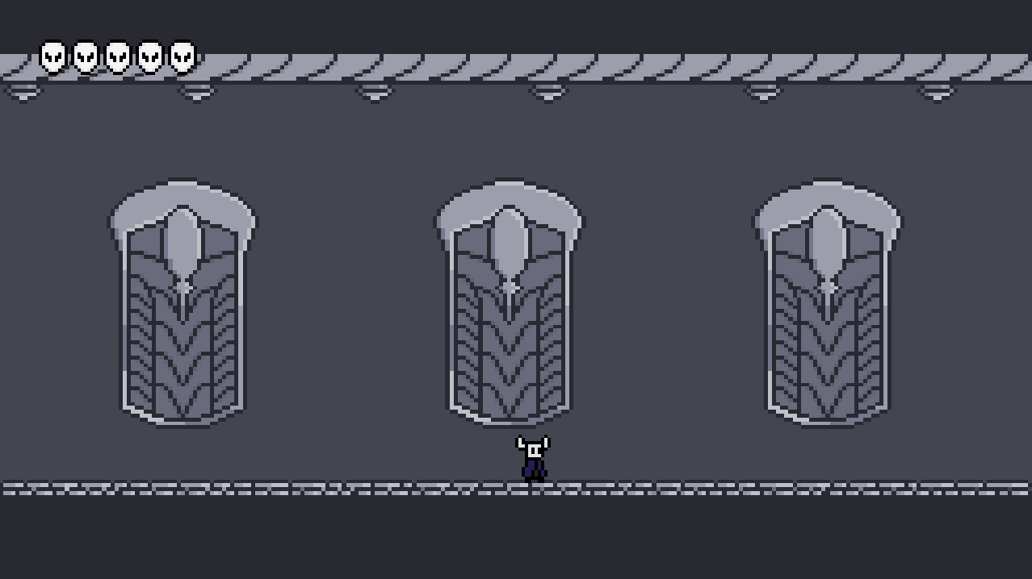
Пустая комната в которой можно привыкнуть к управлению персонажем. Выйти из нее, как и из любого уровня, можно нажатием на кнопку «Выход» (по умолчанию - Esc)
Тренировочная комната

Slide 4
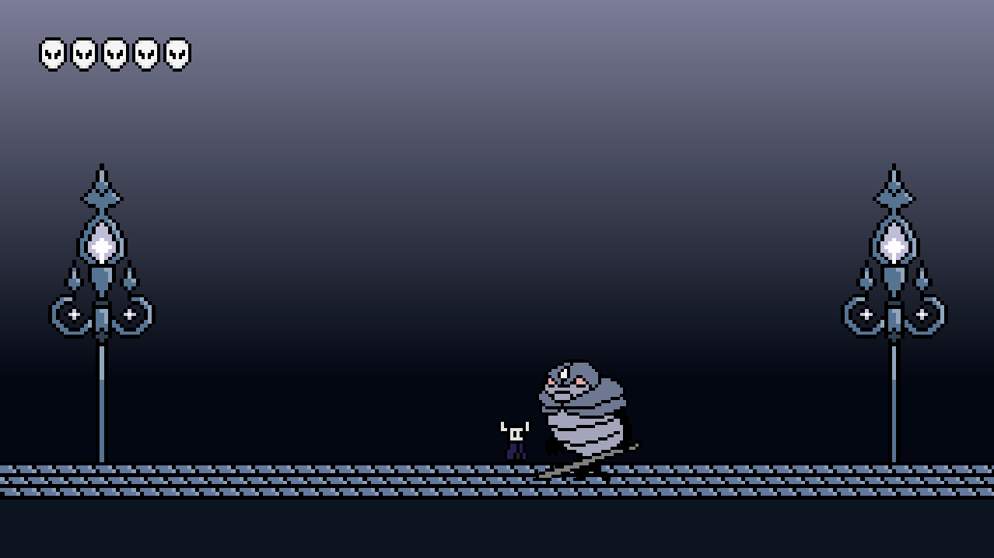
Первый босс – Воин Душ. Простой босс чтобы дать игроку привыкнуть к игре. Атаки: - Удар гвоздем. Когда игрок близко – замахивается и делает одиночный удар - Магический шар. Стреляет в вашу сторону магическим шаром, когда вы отходите от него на определенное расстояние
Уровень 1

Slide 5
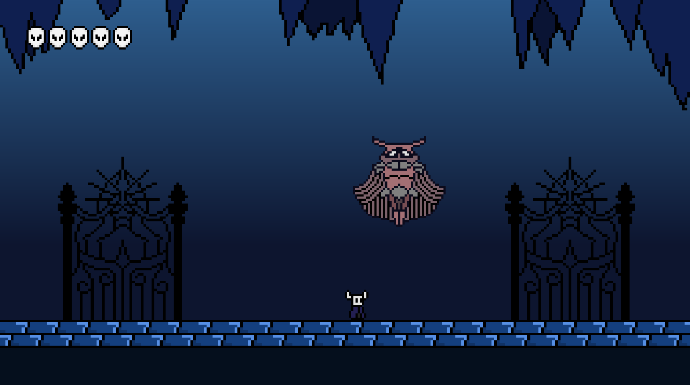
Второй босс – Ксеро. Просто так до него не достать, необходимо постоянно прыгать и уворачиваться от его атак. Атаки: - Магический шар. Стреляет в вас магическими шарами. Место создания выбирается случайно – слева либо справа от босса. Чем меньше у Ксеро очков здоровья – тем меньше интервал между атаками.
Уровень 2

Slide 6
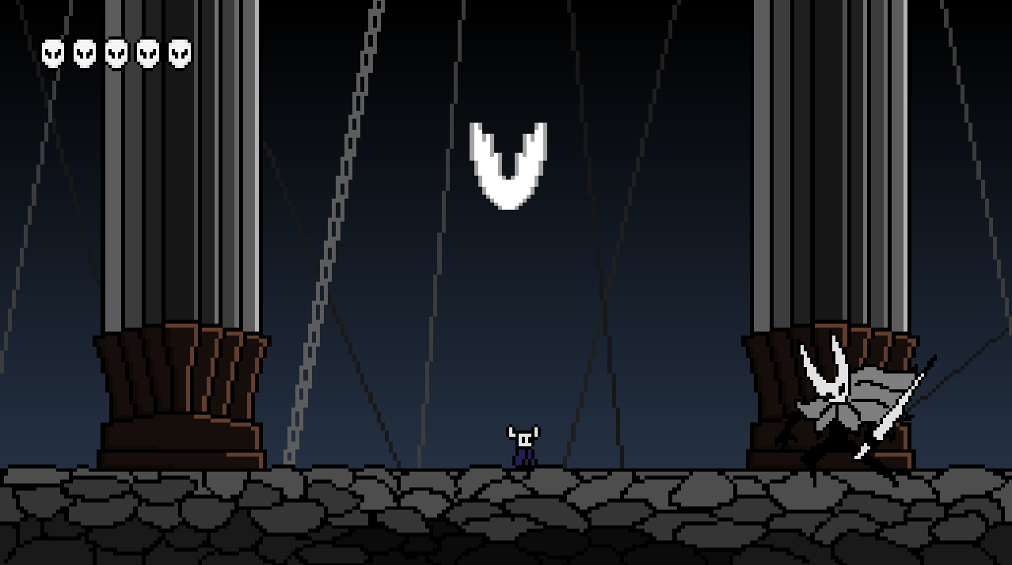
Последний босс – Чистый сосуд. Крайне быстр и опасен. Перемещается по всей арене и стремительно наносит удары. Атаки: - Рывок. Появляется в случайном краю арены и проносится в ее противоположный край, нанося урон. - Стена гвоздей. Появляется в случайном краю арены и создает наносящую урон стену гвоздей, летящих в противоположный край арены. - Пике. Появляется над героем и падает на него, пронзая гвоздем.
Уровень 3

